Slide 1
Муниципальное казённое общеобразовательное учреждение «Общеобразовательная школа для обучающихся,
воспитанников с ограниченными возможностями здоровья №10
города Асино Томской области»
Внедрение робототехники и легоконструирования в образовательный процесс
как средство повышения познавательного интереса и творческого потенциала у обучающихся с интеллектуальными нарушениями.
Наливайко Юлия Михайловна
учитель начальных классов
МКОУ «ОШ ОВЗ №10 г.Асино»

Slide 2
С 1 октября 2022 года работает кружок:
«Робототехника. Моделирование»
«Лего» – умная игра,
Завлекательна, хитра.
Интересно здесь играть,
Строить, составлять, искать!
Приглашаю всех друзей
«Лего» собирать скорей.
Там и взрослым интересно:
В «Лего» поиграть полезно!

Slide 3
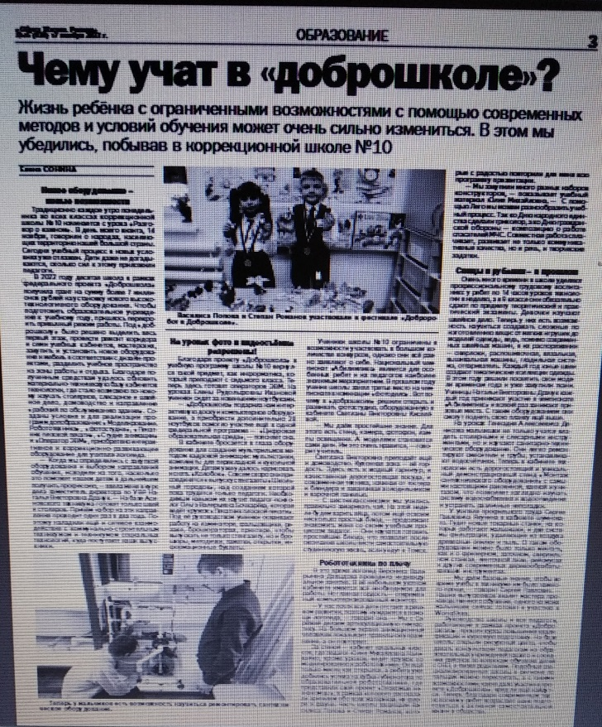
Реализация проекта «Доброшкола», в рамках федерального проекта
«Современная школа» национального проекта «Образование».
МКОУ «ОШ ОВЗ №10 города Асино» с 2022года реализует мероприятия федерального проекта «Современная школа» национального проекта «Образования», направленные на поддержку образования обучающихся с ограниченными возможностями здоровья.
Целью реализации проекта «Доброшкола» является создание современных условий для обучения и воспитания детей с особыми образовательными потребностями путем обновления инфраструктуры образовательной организации, оснащения ее высокотехнологичным оборудованием, что способствует обновлению содержания и повышению качества образовательной, коррекционной и воспитательной деятельности.
СЛАЙД 3

Slide 4
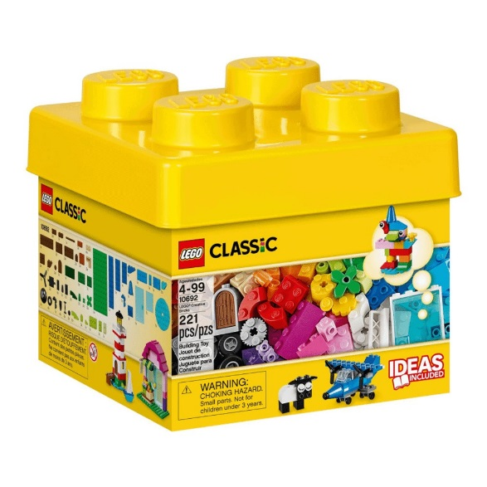
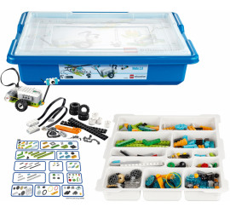
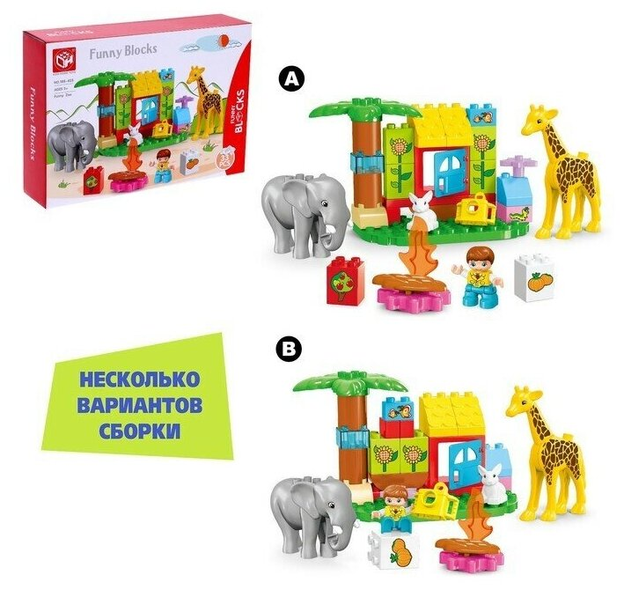
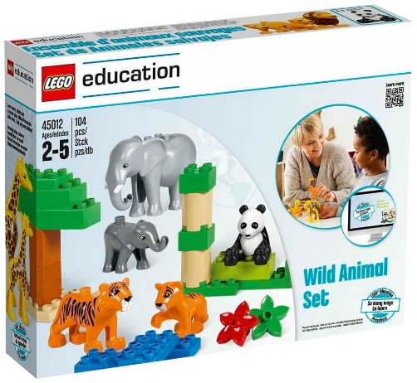
Развивающая среда.
"Lego много не бывает."
Конструктор LEGO Classic 10692 Набор для творчества
Конструктор KIDS HOME TOYS "Чудесный зоопарк"
LEGO 45300 Базовый набор Education WeDo 2.0
Конструктор LEGO Education PreSchool DUPLO 45012 Дикие животные
СЛАЙД 4

Slide 5
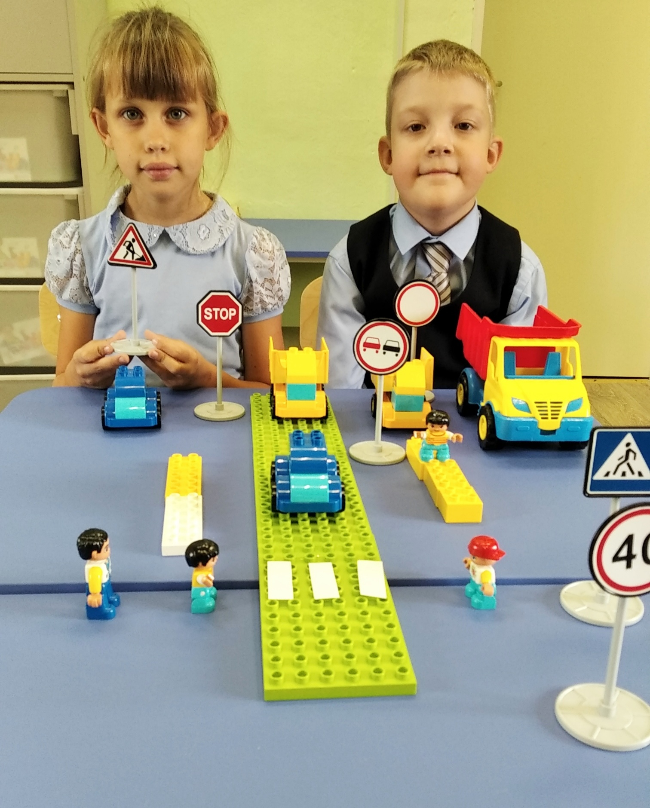
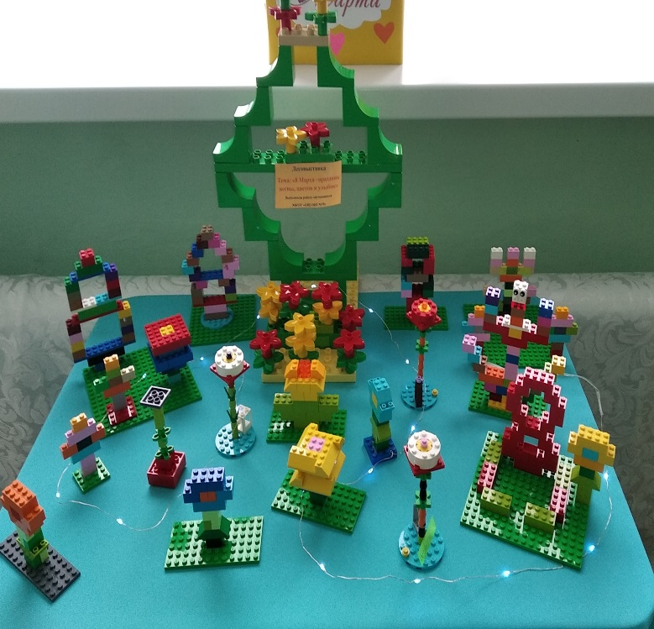
Развивающая среда.
Рабочая площадь для занятий кружка «Робототехника. Моделирование».
Стеллажи и ящики
для хранения легонаборов.
Рабочая зона (школьные столы).
Выставочная зона (большой стол).
СЛАЙД 5

Slide 6
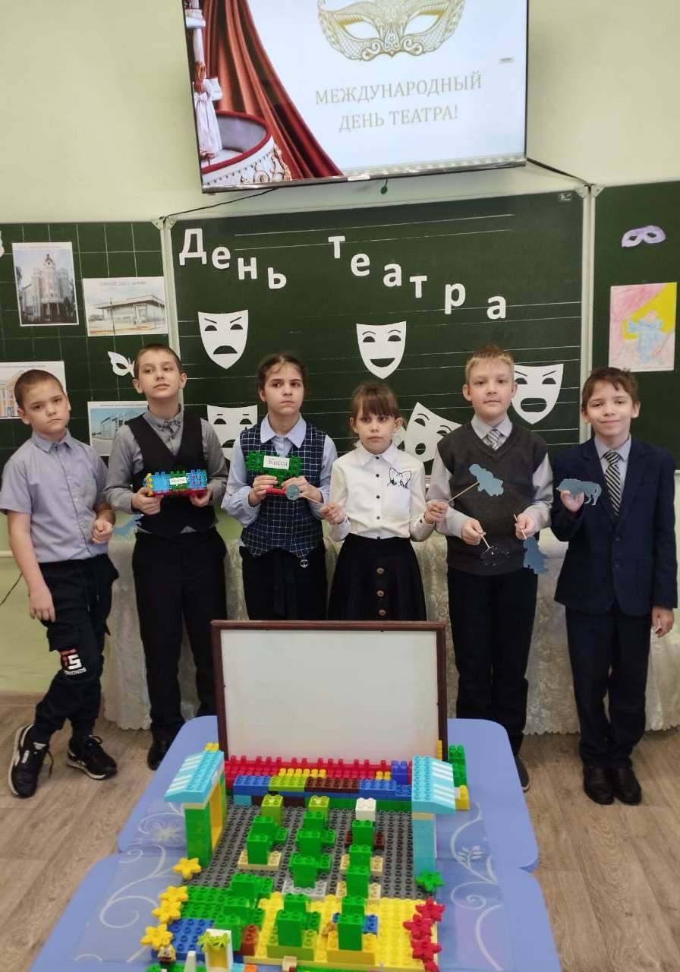
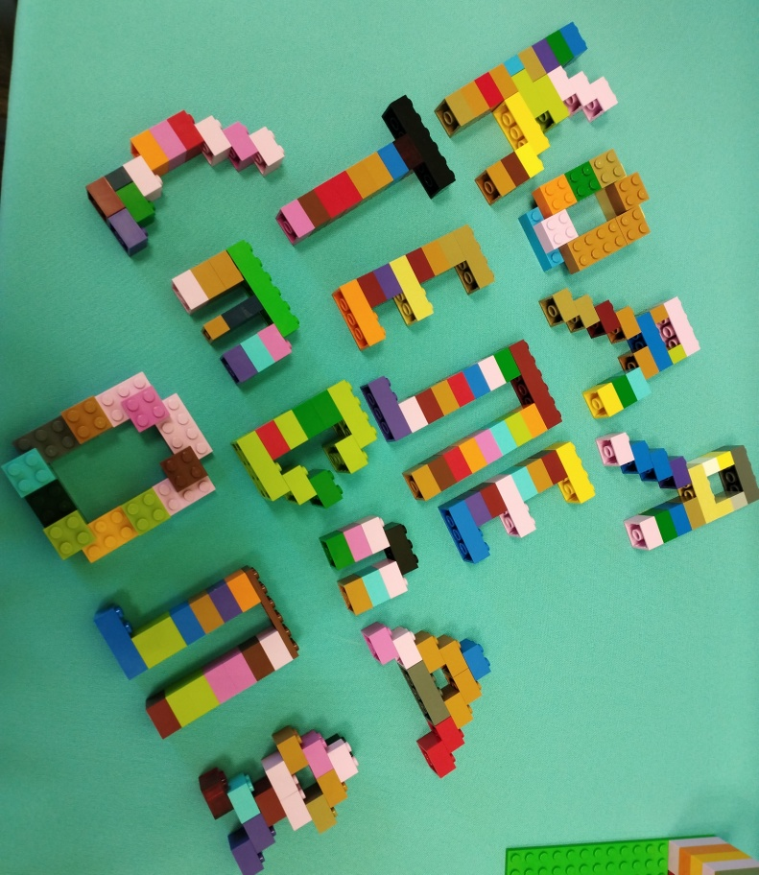
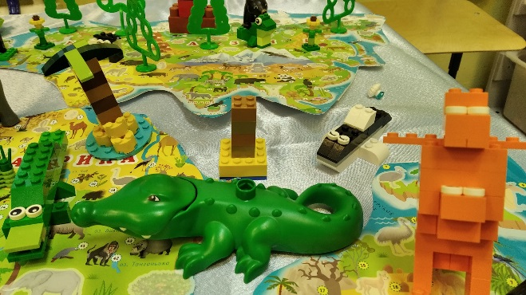
Игровая форма( урочная деятельность)
ЛЕГО позволяет учиться играя и обучаться в игре.
Математика
Тема: «Изучаем цифры»
Речевая практика
Тема: «День театра»
Мир природы
Тема: «Где обитают животные?»
Русский язык
Тема: «Имена собственные»
СЛАЙД 6

Slide 7
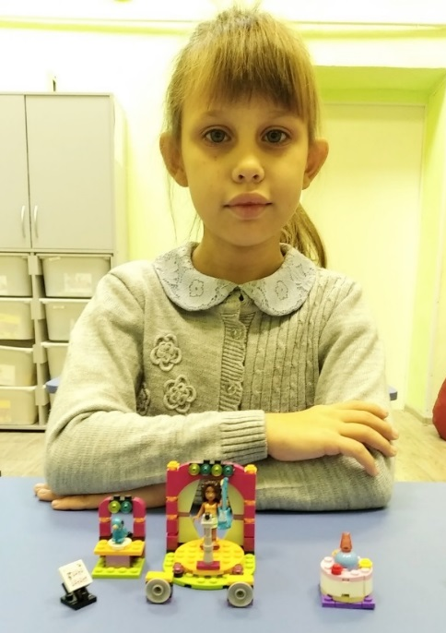
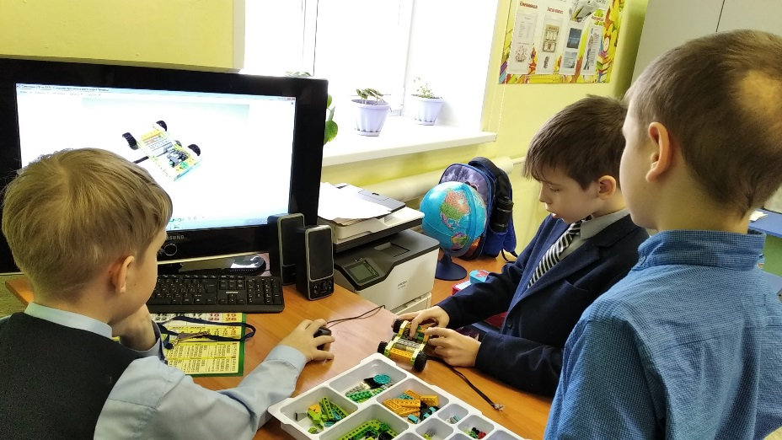
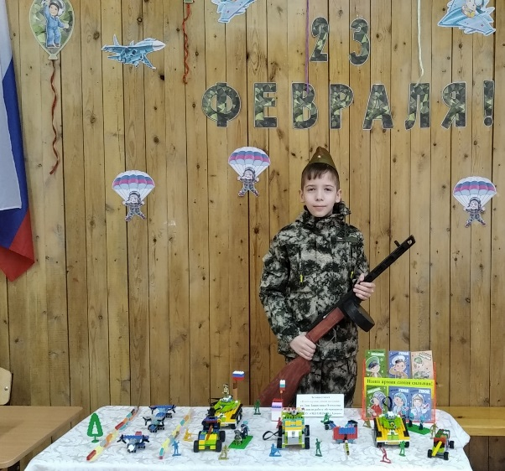
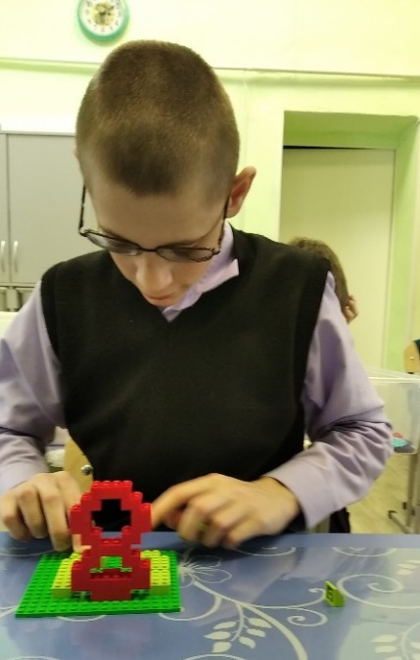
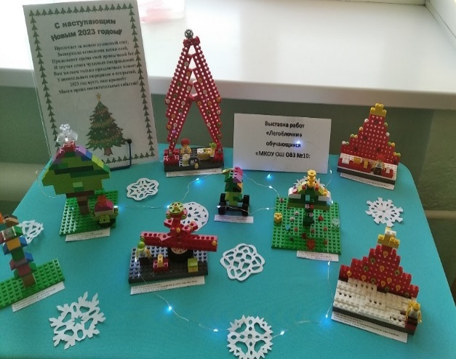
Игровая форма( внеурочная деятельность)
ЛЕГО позволяет учиться играя и обучаться в игре.
СЛАЙД 7

Slide 8
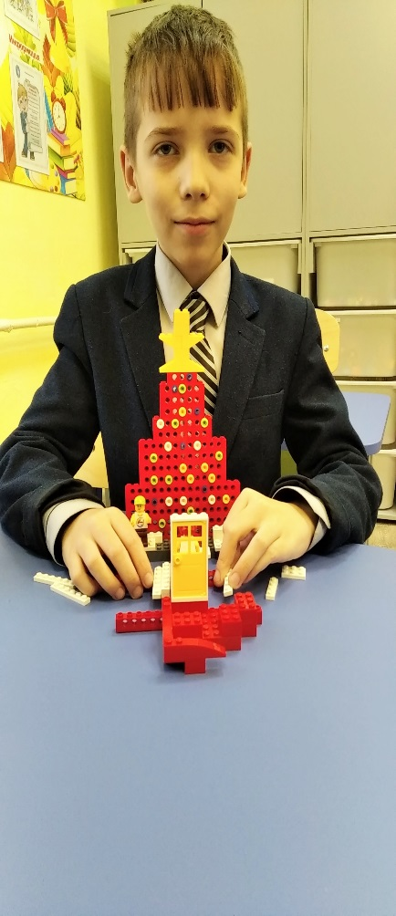
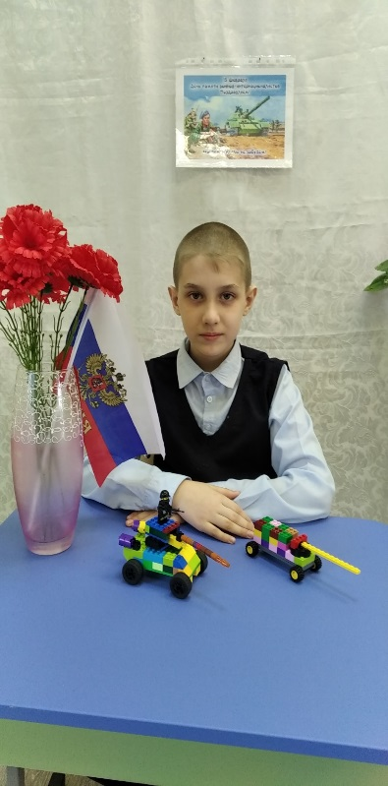
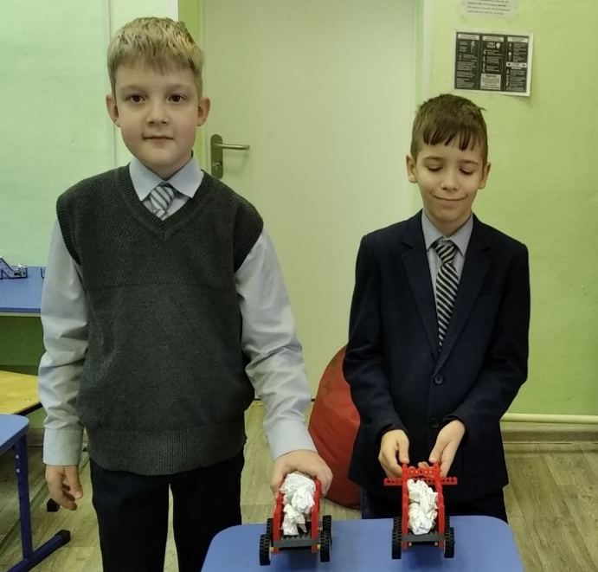
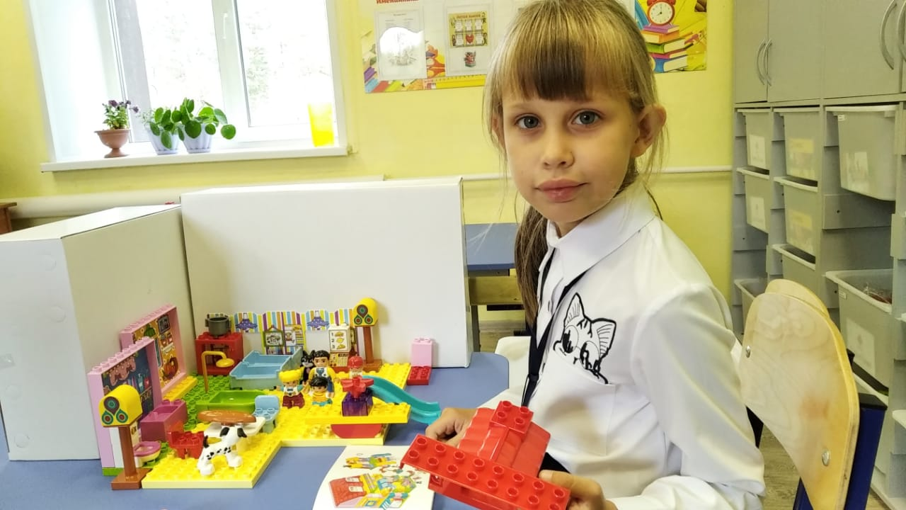
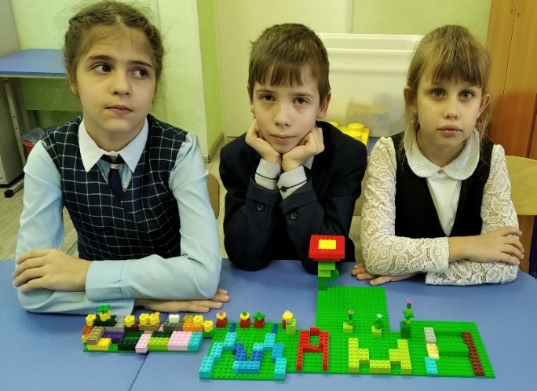
Положительный настрой
СЛАЙД 8

Slide 9
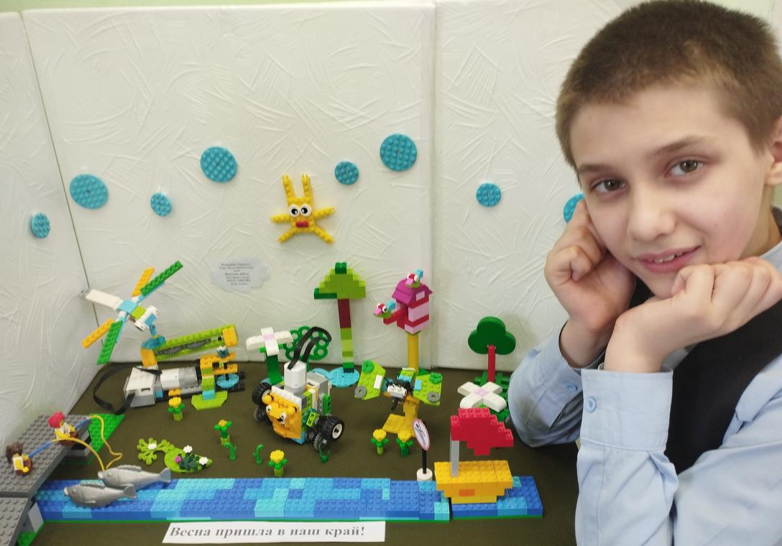
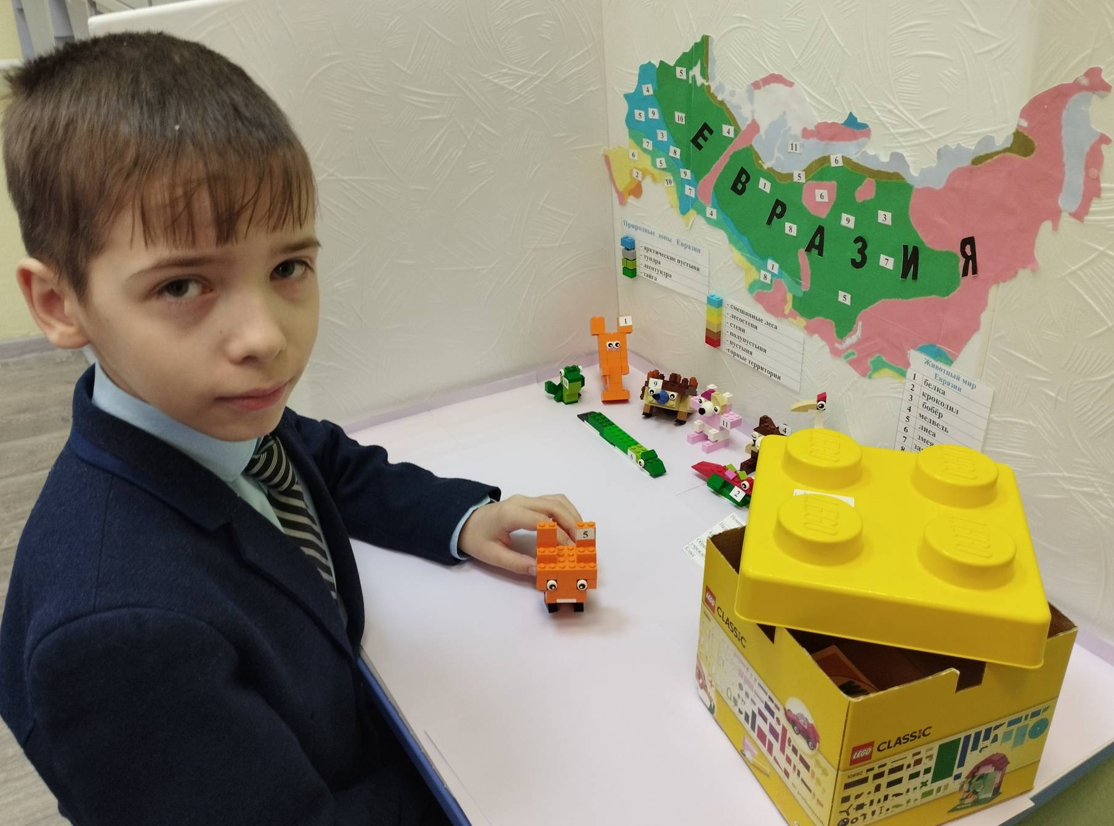
Индивидуальные особенности и способности
«Лего-мастер-2024»
«Лего-мастер-2023»
Проект по теме: «Животный мир Евразии»
в номинации «Природа».
Проект по теме: «Весна пришла в наш край!»
в номинации «Природа».
СЛАЙД 9

Slide 10
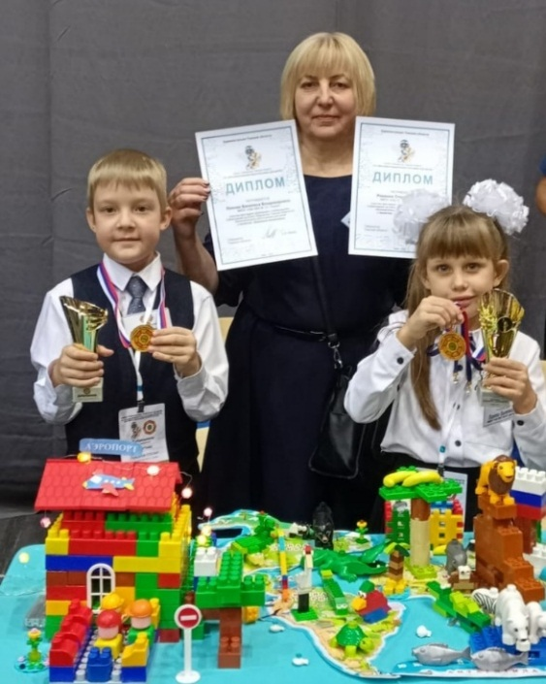
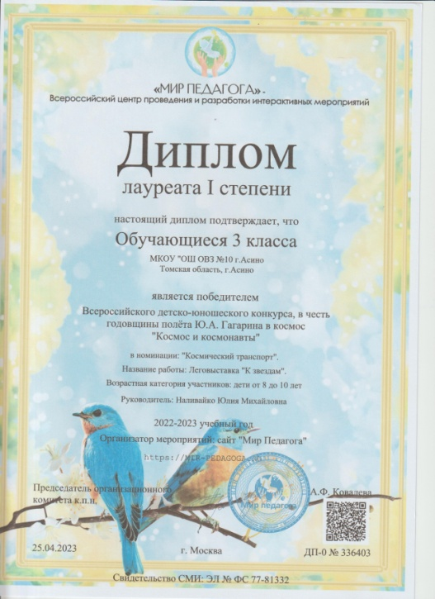
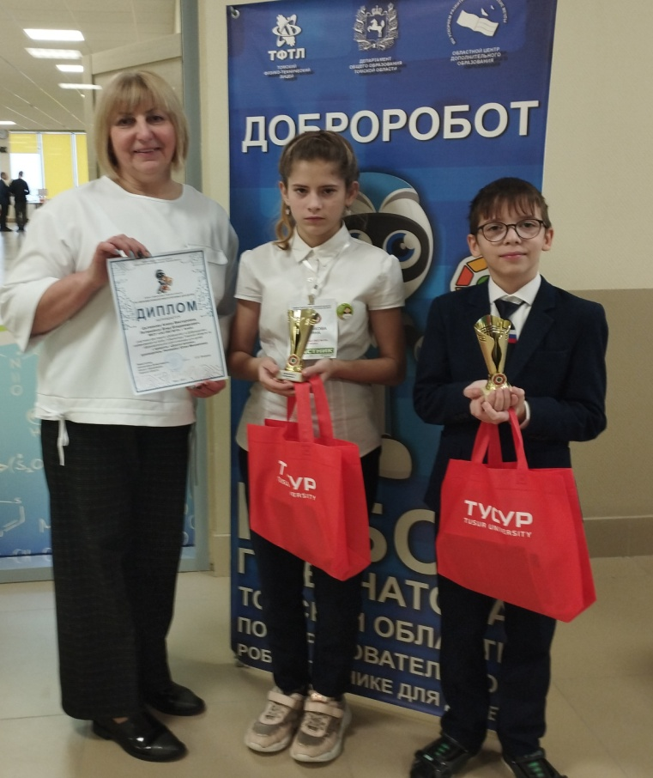
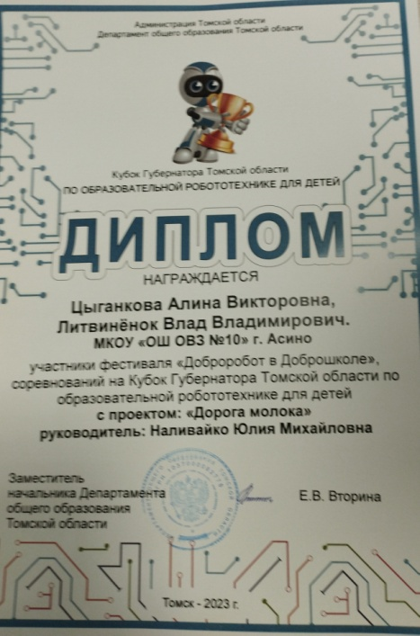
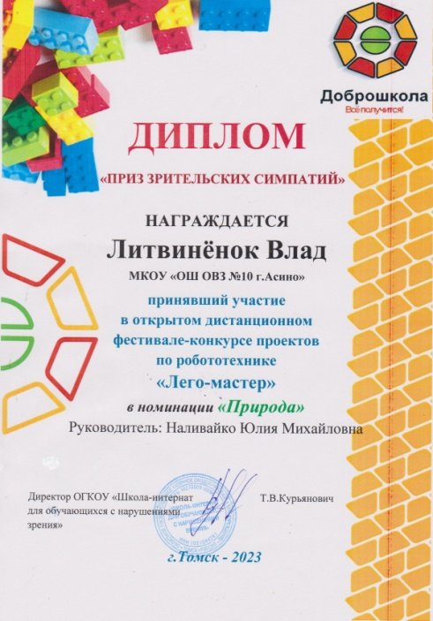
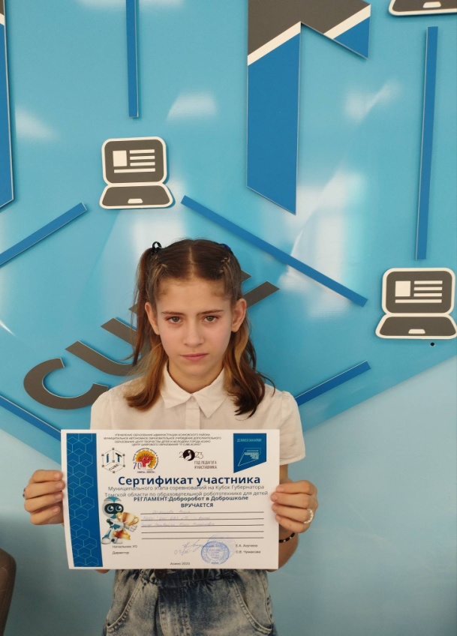
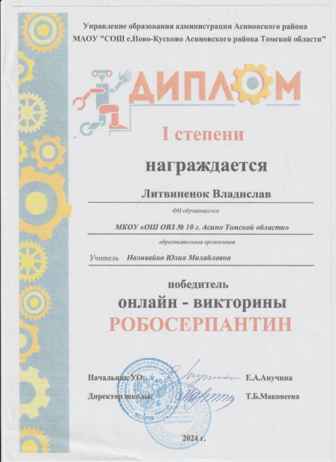
Всякий труд достоин награды.
СЛАЙД 10

Slide 11
«Если ребёнок в детстве не научился творить, то и в жизни он будет только
подражать и копировать».
Л. Н. Толстой
СЛАЙД 11

